Slide 1

MATERI TAMBAHAN · BONUS
CSS Framework
Mempercantik halaman lebih cepat dengan Tailwind CSS
Implementasi ke mini-project profil.html
Modul Ajar · Pelatihan Web Programmer Dasar

Slide 2

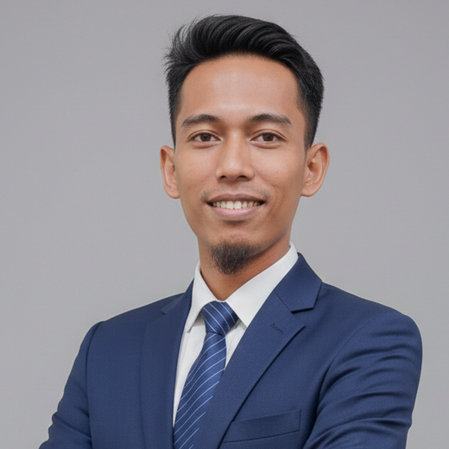




INSTRUKTUR
PENDIDIKAN
S1 Pendidikan Teknik Informatika dan Komputer
Universitas Negeri Makassar
PENGALAMAN
Founder & Director PT Magau Jaya Digital — membangun beragam produk digital & SaaS
CTO PT LPK Mentorbox Indonesia
Full-stack developer (Laravel, Next.js, PostgreSQL)
Praktisi sertifikasi profesi BNSP
Nasrullah
Founder & Director
PT Magau Jaya Digital
CTO
PT LPK Mentorbox Indonesia
SERTIFIKAT
Asesor Kompetensi — BNSP
Metodologi Pelatihan Lv 4 — BNSP
ToT Junior Web Developer — BPPSDMP Makassar
nasrullah.id
github.com/nasrullahid

Slide 3




ISI MATERI
Empat bagian, satu praktik nyata
Mengenal CSS framework
1
Memasang Tailwind (CDN)
2
Utility class dasar & responsive
3
Implementasi ke profil.html
4
Durasi fleksibel (~3–4 jam). Cocok diselipkan setelah Hari 2 (CSS & Layout).

Slide 4
MATERI TAMBAHAN
Mengenal CSS Framework
Menata tampilan tanpa menulis CSS dari nol

Slide 5
BAGIAN 1 · KONSEP
Kenapa pakai CSS framework?
CSS MANUAL (Hari 2)
CSS FRAMEWORK
Tulis semua style sendiri
Buat file .css terpisah
Pikirkan warna, spacing, responsive sendiri
Style siap pakai berupa class
Cukup tambahkan class ke elemen
Responsif & konsisten secara bawaan
Populer: Tailwind CSS (utility-first) & Bootstrap (component-based). Kita fokus Tailwind — dipakai Laravel.

Slide 6


BAGIAN 1 · KONSEP
Utility-first vs Component-based
Tailwind CSS
Bootstrap
utility-first
component-based
Banyak class kecil satu-fungsi
Dirakit langsung di HTML
Sangat fleksibel & kustom
Dipakai Laravel Breeze (Hari 11)
Komponen jadi (btn, card, navbar)
Cepat untuk tampilan standar
Lebih sedikit kustomisasi
Alternatif yang juga populer

Slide 7
BAGIAN 2 · GUIDED
Memasang Tailwind (cara tercepat)
cukup satu baris di dalam <head>
<head>
<script
src="https://cdn.tailwindcss.com">
</script>
</head>
CDN Play
Cara instan untuk belajar & file statis seperti profil.html. Untuk proyek produksi, Tailwind dipasang via build (npm).
Setelah ini, kita cukup menambahkan class Tailwind langsung ke elemen HTML — tanpa file .css.

Slide 8
MATERI TAMBAHAN
Utility Class Dasar
Sekumpulan class kecil yang dirakit jadi tampilan

Slide 9
BAGIAN 3 · LAB
Layout & spacing
layout fleksibel
<div class="flex items-center gap-4">
grid 2 kolom
<div class="grid grid-cols-2 gap-6">
jarak dalam (padding) & luar (margin)
<div class="p-6 mt-8 mx-auto">
flex / grid
menata elemen
gap-4
jarak antar item
p-6 px-4 py-2
padding
m-4 mt-8 mx-auto
margin
Angka = ukuran: p-2 (kecil) → p-8 (besar). Kelipatan 0.25rem.

Slide 10
BAGIAN 3 · LAB
Teks & warna
<h1 class="text-3xl font-bold
text-center text-gray-800">
Budi Santoso
</h1>
<span class="bg-red-600 text-white
px-3 py-1 rounded">
Web Developer
</span>
text-xl / 2xl / 3xl
ukuran teks
font-bold
tebal
text-center
rata tengah
text-gray-800
warna teks
bg-red-600
warna latar

Slide 11
BAGIAN 3 · LAB
Efek & responsive
kartu: rounded + shadow
<div class="rounded-xl shadow-lg p-6">
foto bulat
<img class="w-40 h-40 rounded-full">
RESPONSIVE: prefix layar
<div class="grid grid-cols-1 md:grid-cols-2">
rounded-lg / full
sudut membulat
shadow / shadow-lg
bayangan
border
garis tepi
sm: md: lg:
responsif per layar
md:grid-cols-2 = di layar sedang ke atas jadi 2 kolom; di HP tetap 1 kolom. Itulah responsive!

Slide 12
MATERI TAMBAHAN
Implementasi ke profil.html
Menyulap CV online Hari 1 jadi tampilan modern

Slide 13
BAGIAN 4 · LAB
Sebelum → sesudah Tailwind
Sebelum (HTML polos)
Sesudah (dengan Tailwind)
<img src="foto.jpg">
<h1>Budi Santoso</h1>
<p>Web Developer</p>
<img src="foto.jpg"
class="w-40 h-40 rounded-full
mx-auto shadow-lg">
<h1 class="text-3xl font-bold
text-center">Budi Santoso</h1>
<p class="text-center text-red-600">
Web Developer</p>
Struktur HTML sama — hanya menambah class. Tampilan langsung profesional & responsif.

Slide 14

BAGIAN 4 · MINI-PROJECT
profil.html versi modern
Wajib ada
Class yang dipakai
Pasang Tailwind via CDN
Foto profil bulat + shadow
Kartu biodata (rounded + shadow)
Tabel keahlian rapi berwarna
Form kontak & layout responsif (md:)
max-w-2xl mx-auto
rounded-xl shadow-lg p-6
flex / grid md:grid-cols-2
bg-red-600 text-white
w-full rounded

Slide 15


PENUTUP
Yang kamu dapat
Mempercantik halaman jauh lebih cepat lewat utility class
profil.html kini modern & responsif tanpa file CSS terpisah
Bekal langsung terpakai: Laravel Breeze (Hari 11) memakai Tailwind
Lanjutan: coba terapkan Tailwind ke halaman Laravel-mu di proyek akhir.

